Slide 1
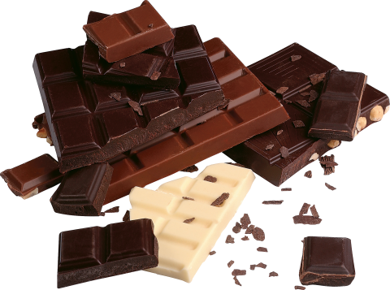
Пища богов

Slide 2
История шоколада
Впервые шоколад попробовали древнее индейцы – ольмеки, ещё в двухтысячном году до нашей эры. Они варили пенный напиток из измельчённых и обжаренных плодов какао. Секрет изготовления шоколада хранился в строжайшей тайне столетиями. Напиток получил название «kakawa».

Slide 3
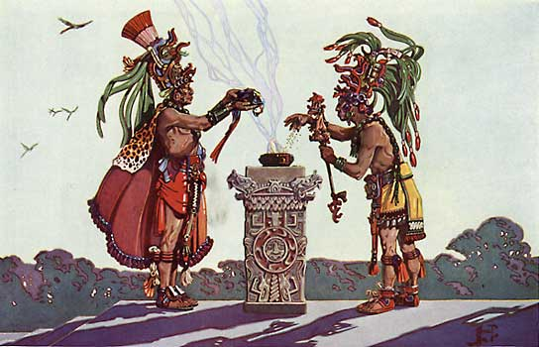
Историю развития шоколада продолжило племя майя. Напиток из плодов шоколадного дерева был для майя эликсиром и, конечно, роскошью, доступной лишь избранным: предводителям племен, вождям и жрецам. Напиток из шоколада называли «чоколатль» - что в переводе означало «горькая вода».

Slide 4
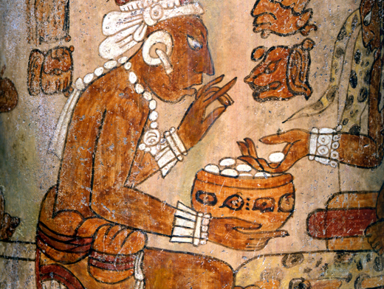
Ацтеки верили в то, что плоды какао попали на их землю из рая, поэтому шоколадное дерево они назвали "райским".
Рецепт «чокоатль»: в горячей воде разводили растертые бобы какао и добавляли в эту жидкость перец и ваниль. Сахара или молока в напитке не было, поэтому он был ужасно горький и невкусный.
Какао бобы были эквивалентом денег.
10 зёрен можно было купить кролика,
100 зёрен — крепкого раба.

Slide 5
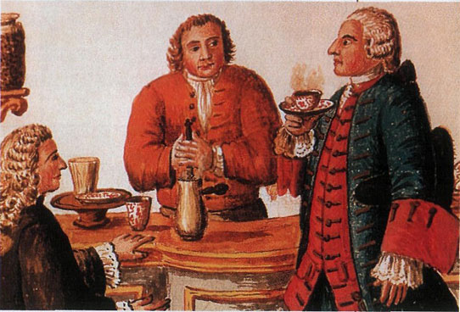
Как шоколад попал в Европу?
В Европу шоколад привез путешественник Эрнандо Кортес в 1519 г . Вначале вкусное лакомство здесь не оценили. Кроме того, этот необычный продукт даже называли "дьявольским зельем". Светские дамы боялись, что из-за него можно родить чернокожего ребёнка.
Сначала напиток из какао-бобов употребляли только мужчины, так как он был очень крепким и горьким.

Slide 6
Рождение шоколада
До начала XIX века шоколад употребляли исключительно в жидком виде, пока швейцарец
Франсуа Луи Кайе не создал в 1819 году первую в мире плитку твердого шоколада.
В рецепты твердого шоколада
стали добавлять орехи, цукаты
и различные сладости
В 1875 году швейцарец Даниэль Петер
смешал какао-массу со сгущенным
молоком. Так появился молочный
шоколад, или швейцарский шоколад.

Slide 7
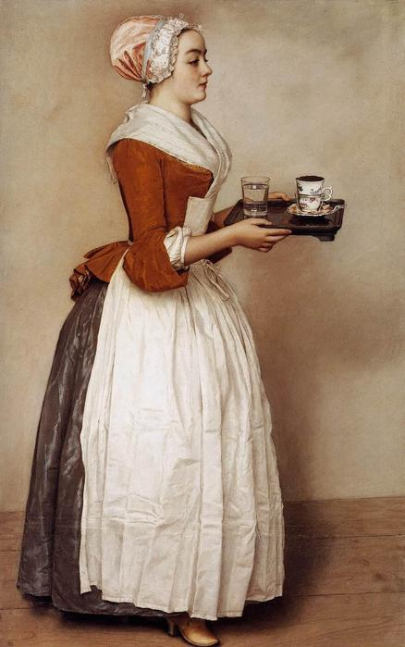
Искусство и шоколад
«Прекрасная шоколадница»
наиболее известная картина швейцарского художника XVIII века Ж.Э.Лиотара, изображающая служанку, несущую на подносе горячий шоколад. Выполнена в технике пастели на пергаменте.

Slide 8
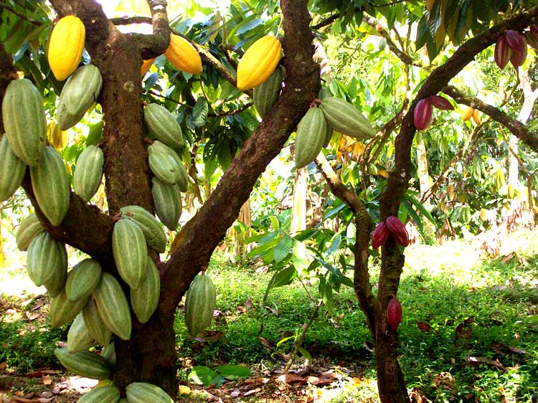
Вечнозеленое дерево какао цветёт круглогодично и плодоносит круглый год. При благоприятных условиях цветение наступает на 2-3 году жизни сеянца и продолжается до 25-50 летнего возраста. Дозревают плоды 4-9 месяцев. Высокие урожаи дерево даёт, начиная с 12 года жизни. Урожай собирается два раза в год, первый раз в конце сезона дождей перед началом засух, и второй раз — перед началом сезона дождей.

Slide 9
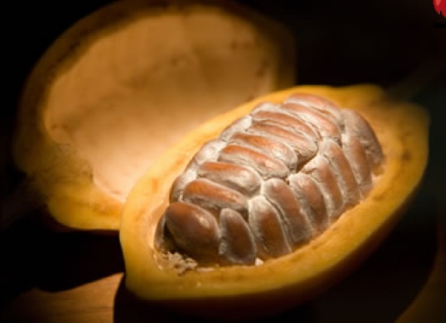
Плоды дерева какао называют какао-стручками. Стручок какао весит примерно от 200 до 800 г. В среднем дерево дает 30 стручков. Если снять нежный причудливый плод и разрезать его, то можно увидеть от 30 до 40 желтоватых семян, врезанных в белую мякоть плода. Это бобы какао. Примерно наполовину какао-бобы состоят из жиров (какао-масло).

Slide 10
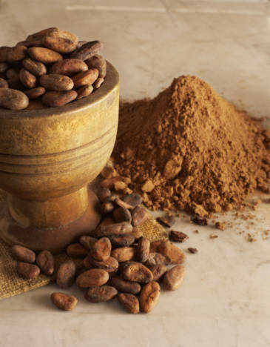
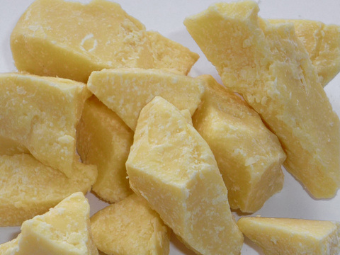
Примерно наполовину какао-бобы состоят из жиров (какао-масло). Масло-какао единственное среди растительных масел, которое имеет твердую консистенцию, а плавится оно при относительно низкой температуре, близкой к температуре человеческого тела. Поэтому шоколадная плитка тверда, но она приятно тает во рту.

Slide 11
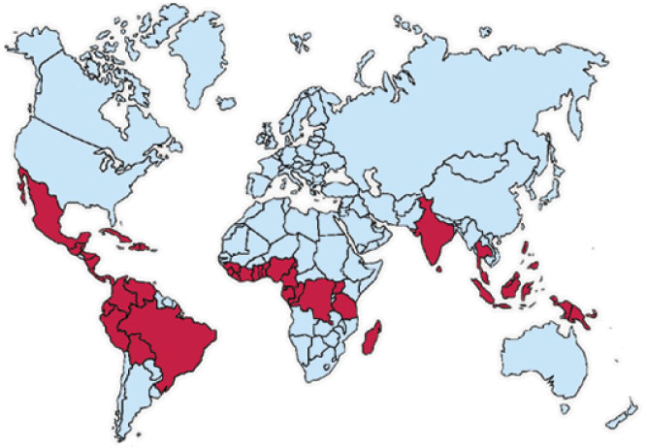
Место плантаций какао-деревьев
Америка
Азия
Африка

Slide 12
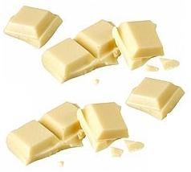
Белый шоколад
Белый шоколад - это сладкая смесь сахара, какао-масла, и молочных белков. В отличие от других сортов шоколада, белый шоколад не содержит какао-порошок.
Часть белого шоколада
делается из недорогого гидрогенизированных растительных жиров, и таким образом, не имеют ничего общего с шоколадом на основе какао.
Какао-масла в нем тоже немного минимум 20% – так и получается белый цвет плитки.
Белый шоколад принесет минимум пользы, так как содержит минимальное количество какао-бобов.

Slide 13
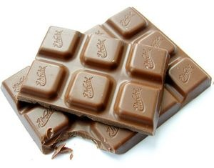
Молочный шоколад
Молочный шоколад содержит какао-масло, сахар, ваниль, молочный порошок и соевый лецитин.
Любой молочный шоколад должен содержать минимум 25% до 35% сухого какао и минимум 14% сухого молока.
Больше всего добавок и заменителей вкладывается именно в молочный шоколад.

Slide 14
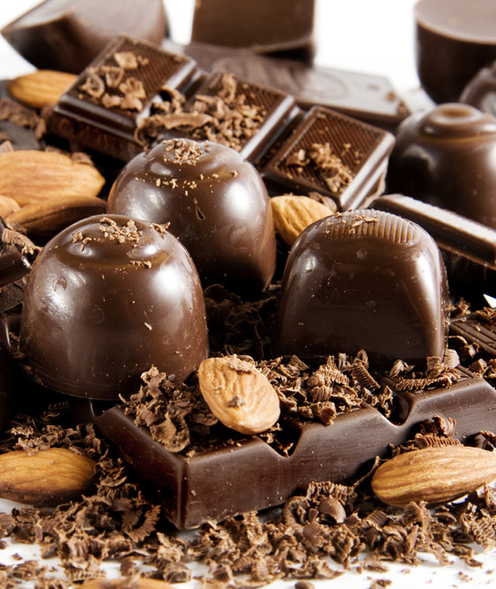
Тёмный шоколад
Классический шоколад, тёмный – это шоколад с содержанием какао-продуктов от 35 до 55-60%.
Может также содержать такие ингредиенты, как какао-масло, сахар и ваниль.
Иногда в тёмный шоколад добавляют различные орехи.

Slide 15
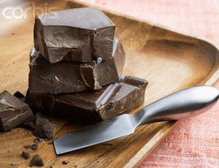
Горький шоколад
Горький шоколад – производится путем добавления к какао-массе сахара и какао-масла.
Черный шоколад должен содержать не менее 60% - до 95% какао-массы.
Чем больше в шоколаде какао тёртого или какао масла, тем более горьким вкусом и более ярким ароматом обладает шоколад и тем более он ценится.
Горький шоколад считается самым полезным, так как именно в нем содержится максимум какао продуктов.

Slide 16
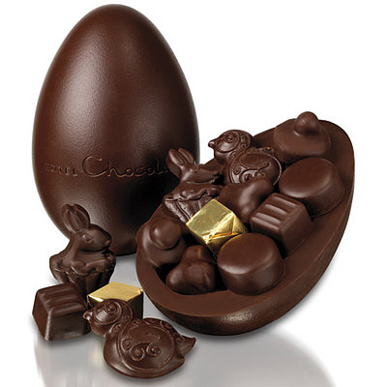
Польза темного и горького шоколада
Доктора советуют
кушать шоколад
для профилактики
усталости и к тому же повышает уровень серотонина – так называемого гормона счастья.
Кальций отвечает
за крепость
костной ткани.
Всего несколько долек темного шоколада с высоким содержанием флаванолов, не только предотвращают появление морщин, но и снижают риск заболевания раком кожи.
Ежедневное потребление темного
шоколада помогает снять воспаления,
связанные с заболеваниями кровеносной системы
Шоколад стимулирует работу нервной и сердечно-сосудистой систем, защищает организм от атеросклероза.
Флаванола в шоколаде обладает антиоксидантными свойства.

Slide 17
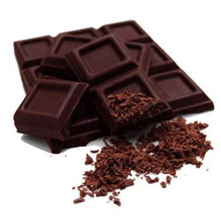
Польза шоколада
Магний отвечает
за клеточный обмен
Фосфором
питается
наш мозг!
Темный шоколад дает хороший заряд бодрости.
Магний - улучшает память,
повышает устойчивость к
стрессам, поднимает
настроение и укрепляет
иммунитет.
В шоколаде содержится целая кладовая минералов (железа, натрия, кальция, магния, калия и др.),
а также витаминов группы В, P
Кроме того, черный шоколад является отличным стимулятором умственной деятельности. Особо он полезен студентам и школьникам во время экзаменов.

Slide 18
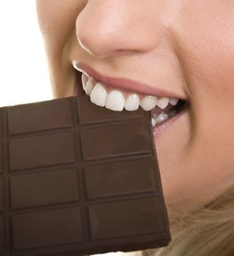
Правда что?
Шоколад – виновник лишнего веса.
Шоколад – источник энергии.
В шоколаде много кофеина.
Шоколад обладает стимулирующим эффектом.
Шоколад вреден для зубов,
способствует заболеванию кариесом.
Запах шоколада полезен.
Шоколад средство от депрессии,
вызывает чувство радости и счастья.

Slide 19
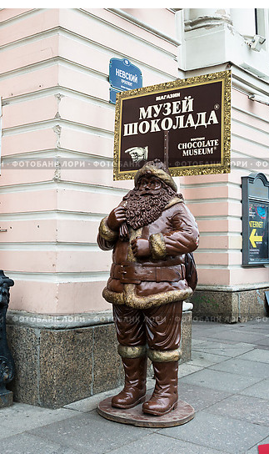
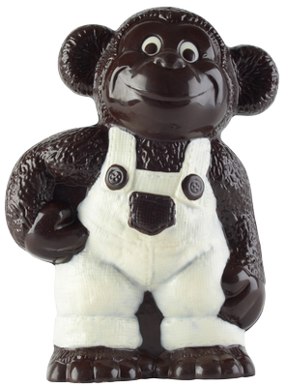
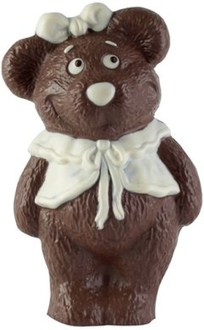
Музей шоколада в Санкт- Петербурге

Slide 20
Музей шоколада в Вене

Slide 21
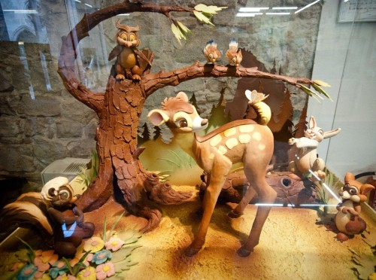
Музей шоколада в Барселона

Slide 22
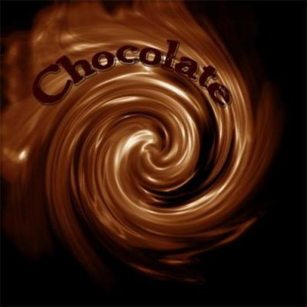
Спасибо за внимание!!

